Slide 1
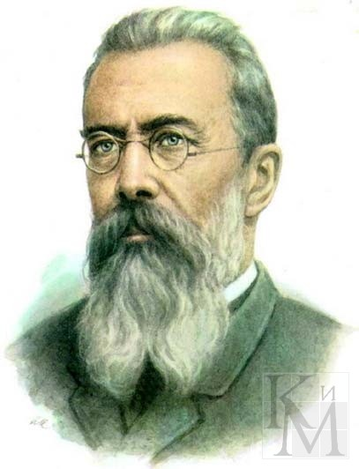
Композитор-сказочник Н.А. Римский-Корсаков

Slide 2
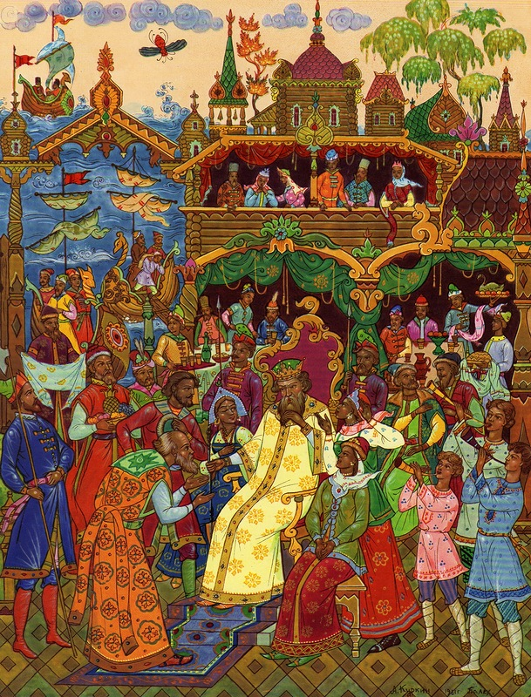
Остров на море лежит,
Град на острове стоит,
С златоглавыми церквами,
С теремами и садами…

Slide 3
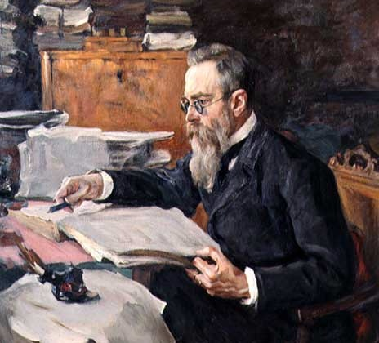

Slide 4
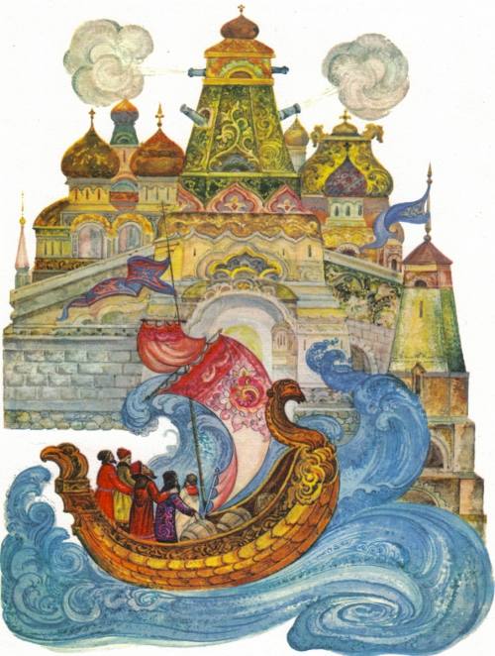
Остров на море лежит,
Град на острове стоит,
С златоглавыми церквами,
С теремами и садами…
А. С. Пушкин

Slide 5
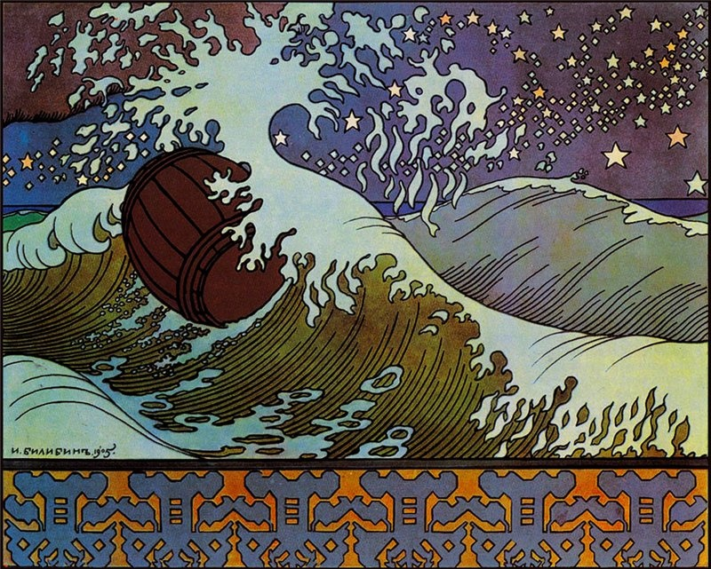

Slide 6
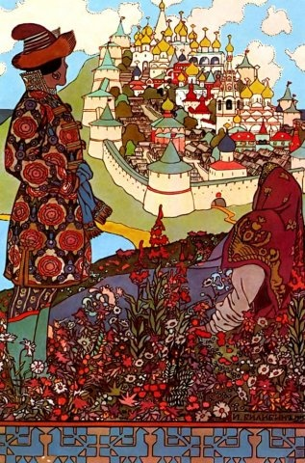

Slide 7
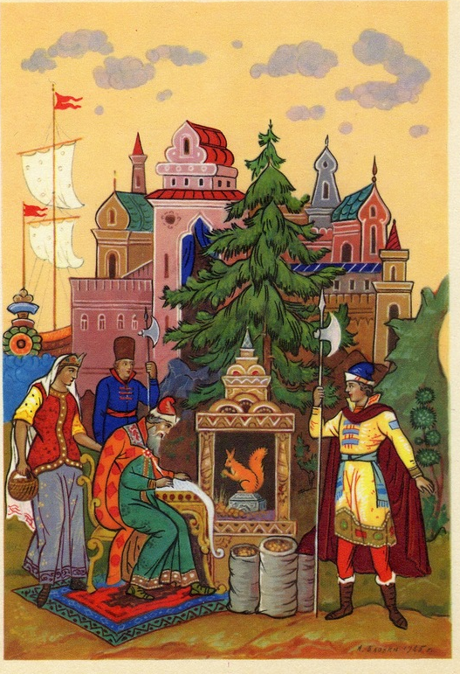
Ель растёт перед дворцом.
А под ней хрустальный дом;
Белка в нём живёт ручная,
Да чудесница какая!
Белка песенки поёт
Да орешки всё грызёт;
А орешки не простые,
Скорлупы-то золотые.
Ядра – чистый изумруд;
Белку холят, берегут.

Slide 8
